Slide 1


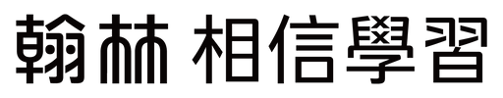


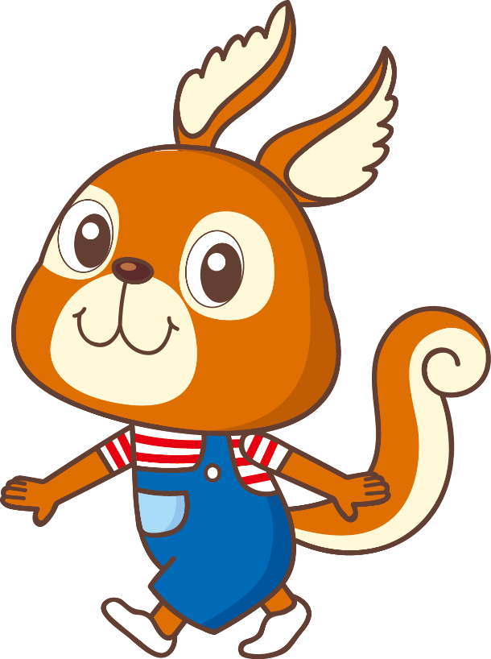
國語
閱 讀 理 解 提 問 單
三下 L01 拔不起來的筆
提問設計/郭富華老師

Slide 2

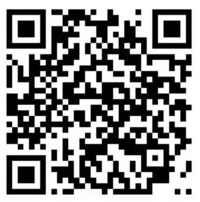

★ 讀 在 課 文 前 ★
1. 請從課名「拔不起來的筆」進行思考，請問:
你覺得可能是什麼原因，讓筆拔不起來？
2. 王獻之是誰呢?請先看完影片後，請說說看你所看到。
3. 請從影片內容思考，推論看看，可能是什麼原因讓筆拔不起來？
參考影片：
https://youtu.be/KFGILCsFVJ4?si=4BLC-0sneri0sEDP

Slide 3
★ 讀 在 課 文 前 ★
個人自學 任務一
連結線索(轉折詞)
1. 讀一讀下面的句子，圈出「沒想到」和「卻」，你發現了什麼?
大家都以為他會被處罰，沒想到王羲之卻笑著說：「明天起，獻之可以學字了。」
句子中使用「沒想到…卻…」，我發現 : 後面句子和前面句子的 出現大轉變。
2. 再讀一讀下面的句子，圈出「仍然」，你發現了什麼?
爸爸突然抓住他的筆，用力向上一提，毛筆仍然被王獻之牢牢的抓在手裡。
句子中使用「仍然」，我發現 : 「仍然」後面的句子和前面的句子 改變了。
意思/結果
意思/結果

Slide 4
★ 讀 在 課 文 前 ★
個人自學 任務二
識字策略
擴展詞彙
請以「力」為部件，加上偏旁形成另一個新字後，再造一個詞。請小心造詞，因為最後是使用你造的詞來造長句呵!
部件 | 加偏旁成新字+注音 | 造詞 | 句中放入❶和❷，並加入想像、情境和自己的感受，完成一小段短文。
力 |  | ❶
 |  | ❷

Slide 5

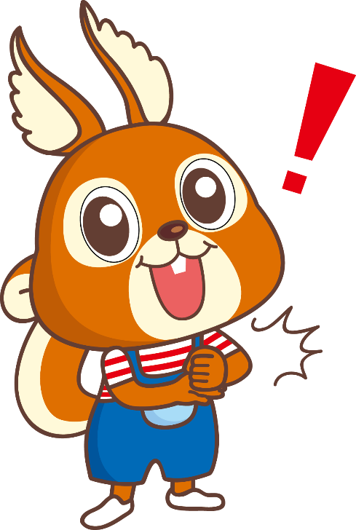
★ 文 本 閱 讀 理 解 ★
這一課總共分( )段「自然段」，把自然段中在說相同事情的段落歸類成一大段，成為「意義段」。
練習自己說一說，每一小段在說什麼？(口說)
5
記敘文—故事體
★寫作架構 文體：( )
意義段 | 一、事件緣起 | 二、習字用心 | 三、父親鼓勵
自然段 |  |  | 5
1-2
3-4

Slide 6
★ 文 本 閱 讀 理 解 ★
★意義段一 : 1-2 段
第1-2段文本中，請問王羲之家發生什麼事情? 這件事情是誰做的？結果如何？
自我提問策略
① 發生什麼事？ | 大書法家王羲之家的 ，被寫了一個大大的 字 。
② 誰做的？ | 是 做的。
③ 結果如何？ | 可以跟父親 。
牆上
大
(小兒子)王獻之
王獻之
學字

Slide 7
★ 文 本 閱 讀 理 解 ★
★意義段一 : 1-2 段
2.【小組任務】承接上題，請你試著把上題的答案整理一下，用完整語句呈現，就可以知道1-2段在說什麼重點。
刪除歸納主題句
意義段一 ： 王羲之家的牆上被兒子寫了「大」字。

Slide 8
★ 文 本 閱 讀 理 解 ★
★意義段二 : 3-4 段
1. 請從第3段找一找，為什麼王獻之要在牆上寫字？
❶ 王獻之天天看父親寫字，想學，但 。
❷ 寫「大」的原因是 。
2. 承接上題，請你試著把上題❶❷答案整理一下，用完整語句說一次。
3. 王獻之學字認真，請從第3-4段文本中，找到「用心」、「專心」並圈出來，再將
上下文讀一次。
❶【個人任務】請思考文本中用什麼描述，讓我們知道王獻之學字專注、用心？
(在課文中圈出來)
❷【小組任務】組內相互分享自己找到的答案。
推論策略 (連結文本因果)
父親不肯教他練字
證明自己長大了
連結文本因果

Slide 9
★ 文 本 閱 讀 理 解 ★
★意義段二 : 3-4 段
意義段二 ： 王獻之學字，學得用心又專注。

Slide 10
★ 文 本 閱 讀 理 解 ★
★意義段三：5段
王獻之寫字專注，父親給他什麼鼓勵？
寫字時 ，筆握得牢，好好練習， 。
自我提問策略
手中有勁
成就一定比父親好
意義段三 ： 王羲之鼓勵兒子王獻之，好好練習成就一定比他好。

Slide 11
★ 挑 戰 全 文 ★
1. 如果你是王獻之，受到父親的鼓勵後，對於你接下來的學習會有什麼具體的影響？
(寫出自己的想法)
學生回答
2.【小組合作】我們一起來挑戰一下，使用「…沒想到…卻…」造句，再加入想像的情境讓文句拉長再拉長。
★範例
❶造句 : 天氣晴朗的午後，沒想到下一秒卻雷聲大作，下起了傾盆大雨。
應該不會下雨 卻 下雨了

Slide 12
❷加入想像情境：
今天的天氣很適合野餐，媽媽準備了壽司和汽水，帶著我和弟弟開心出發。就在天氣晴朗的午後，我們開心享受美味的壽司時，沒想到下一秒卻雷聲大作，下起了傾盆大雨，把我們淋成落湯雞。
★小組挑戰一下
❶造句 : …沒想到…卻…
❷加入想像情境：
誰 ＋ 時間 ＋ 地點 ＋ 做什麼

Slide 13
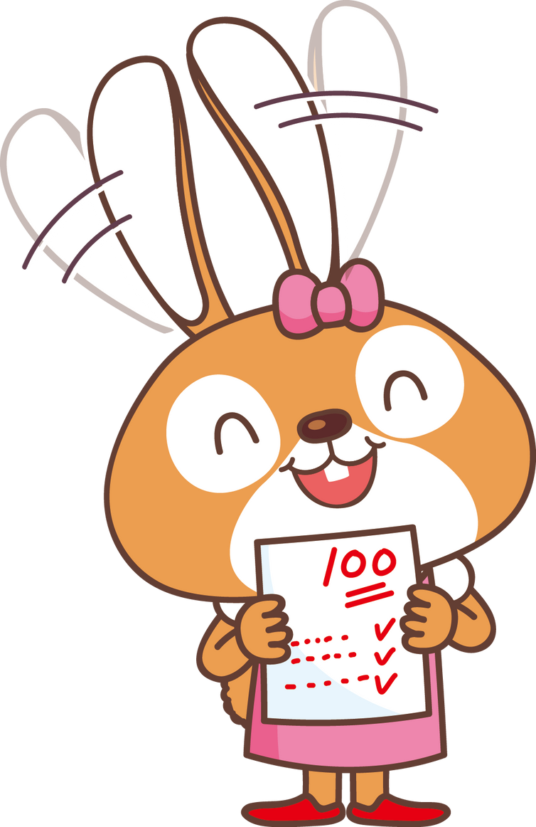
本課閱讀理解提問單
學習完畢!

